Slide 1
Бюджет для граждан
Исполнение бюджета Приаргунского муниципального округа Забайкальского края за отчетный 2023 год

Slide 2
1. Основные понятия

Slide 3
Муниципальный (местный) бюджет – процесс формирования и расходования бюджетных денежных средств, которые предназначены для обеспечения функций и задач местного самоуправления.
Бюджет Приаргунского муниципального округа Забайкальского края

Slide 4
Бюджетный процесс – деятельность органов местного самоуправления по составлению, рассмотрению проектов бюджетов, утверждению, исполнению бюджетов и контролю за их исполнением
Составление проекта бюджета на очередной финансовый год и будущий период
Рассмотрение проекта бюджета
Утверждение бюджета
Исполнение бюджета
Формирование отчета об исполнении бюджета предыдущего года
Утверждение отчета об исполнении бюджета предыдущего года

Slide 5
Доходы бюджета – денежные средства, поступающие в бюджет.
Налоговые доходы
Неналоговые доходы
Безвозмездные поступления
Формируются за счет налоговых отчислений, имеют законодательно (нормативно) установленные процентные отчисления от налогооблагаемой базы и распределение между бюджетами различного уровня
Формируются за счет неналоговых поступлений, к которым относятся: доходы от использования или продажи имущества, находящегося в муниципальной собственности, сдачи в аренду, штрафы и т.д.
Межбюджетные трансферты: дотации, субсидии, субвенции из федерального и краевого бюджетов и т.д.

Slide 6
Расходы бюджета – выплачиваемые денежные средства, из бюджета.
Виды расходов бюджета:
Общегосударственные вопросы
Национальная безопасность и правоохранительная деятельность
Национальная экономика
Жилищно-коммунальное хозяйство
Охрана окружающей среды
Образование
Культура, кинематография
Социальная политика
Физическая культура и спорт
Средства массовой информации
Обслуживание государственного и муниципального долга
Межбюджетные трансферты общего характера

Slide 7
2. Доходы и расходы бюджета Приаргунского муниципального округа Забайкальского края

Slide 8
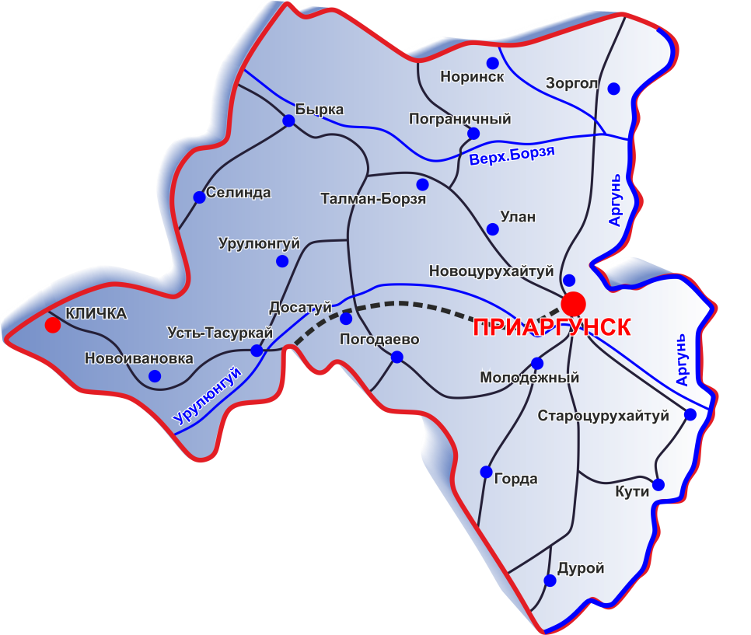
Характеристика Приаргунского муниципального округа
2023 г.
Численность населения округа: 18357 человек
Территория округа: 518,6 км²

Slide 9

2.1. ДОХОДЫ

Slide 10
Динамика доходов за период с 2021 г. по 2023 г.

Slide 11
Динамика поступления налоговых и неналоговых доходов в бюджет Приаргунского муниципального округа с 2021 г по 2023 год в сравнении
(в тыс.руб.)

Slide 12
Безвозмездные поступления из федерального и краевого бюджетов
(в тыс.руб.)
Наименование безвозмездного поступления | 2021 год | 2022 год | 2023 год
Дотация | 135 783,1 | 153 928,9 | 292 872,5
Субсидия | 78 927,8 | 121 556,7 | 80 945,1
Субвенция | 284 481,5 | 304 975,7 | 351 802,5
Иной межбюджетный трансферт | 45 764,0 | 43 824,7 | 169 059,9
Прочие | 1 000,0 | 4 803,6 | 4 657,0
Итого | 545 956,4 | 629 089,6 | 899 337,0

Slide 13

2.2. РАСХОДЫ

Slide 14
Структура расходов бюджета Приаргунского муниципального округа в 2023 году

Slide 15
Меры социальной поддержки граждан Приаргунского муниципального округа в 2023 году
Вознаграждение приемным родителям
10 487,50 тыс. руб.
Доплата к пенсиям муниципальных служащих
6 453,30 тыс. руб.
Обеспечение льготным питанием школьников 5-11 классов, чьи отцы мобилизованы
789,60 тыс.руб.
Обеспечение бесплатного присмотра и ухода за детьми в детских садах, чьи отцы мобилизованы
314,90 тыс.руб.

Slide 16
Муниципальные программы, реализованные в Приаргунском муниципальном округе в 2023 году
Наименование муниципальной программы | Сумма (в тыс.руб.)
«Развитие физической культуры и спорта» | 2 416,90
«Комплексное развитие сельских территорий» | 107,00
Программа содействия занятости населения» | 142,2
«Снижение рисков и последствий ЧС природного и техногенного характера» | 15,80
«Комплексные меры противодействия распространению пьянства и алкоголизма, злоупотреблению наркотиками среди населения» | 40,00
«Развитие малого и среднего предпринимательства» | 40,00
«Профилактика семейного неблагополучия» | 10,00
«Развитие культуры» | 379,40
«Развитие системы образования» | 1 786,20
«Профилактика терроризма и экстремизма, а также минимизация и ликвидация последствий проявлений терроризма и экстремизма» | 10,00
«Управление муниципальной собственностью» | 1 663,80
«Ликвидация несанкционированных свалок» | 200,00

Slide 17
Итоги увеличения доходов бюджета Приаргунского муниципального округа за 2023 год в сравнении с 2022 годом:
Увеличение объема доходов
На 312 489,42 тыс. руб. или на 35,3 %
Увеличение налоговых поступлений
Увеличение неналоговых поступлений
На 2 638,59 тыс. руб. или на 1,09 %
На 3 248,94 тыс. руб. или на 26,01 %
На 270,25 тыс. руб. или на 42,96 %
Увеличение сумм безвозмездных поступлений

Slide 18
Итоги увеличения расходов бюджета Приаргунского муниципального округа за 2022 год в сравнении с 2021 годом:
Увеличение объема расходов
На 277 274,08 тыс. руб. или на 31,33 %
Меры социальной поддержки оказаны на сумму
18 045,30 тыс. руб.
Реализовано 11 муниципальных программ на сумму
6 767,60 тыс. руб.

Slide 19
Информация взята из решения Совета Приаргунского муниципального округа Забайкальского края от 30 мая 2024 года № 456 «Об исполнении бюджета Приаргунского муниципального округа Забайкальского края за 2023 год»

